Slide 1
Literaturrecherche im Fach Musikpädagogik Was suche ich, wie und wo?
UB Koblenz Mai 2025
Notes:
Ein Überblick über den Standort der Musikpädagogik-Literatur und die Aufstellungssystematik in der Bibliothek
Eine Einführung in die Nutzung des Katalogs sowie der FIS Bildung
Eine Rechercheübung zum Bereich „musikalische Sozialisation“
Informationen zur Nutzung eines Literaturverwaltungsprogramms (Citavi, Zotero etc.)

Slide 2
Der katalogPLUS

Slide 3
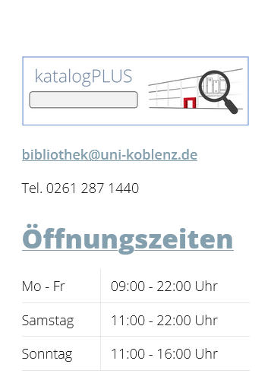
katalogPLUS
Im Bibliothekskatalog finden Sie den Bestand der Universitätsbibliothek Koblenz.
Es kann nach verschiedenen Angaben der Medien gesucht werden (Titel, Autor, ISBN,…).
Die jeweils einzelnen Inhalte von unselbständiger Literatur, wie Zeitschriftenaufsätze und Beiträge aus Sammelwerken können ebenfalls im Suchbereich UB-Katalog und Artikel + gesucht werden.
Den Zugang zum Bibliothekskatalog finden Sie immer auf der linken Seite unserer Homepage.

Slide 4
Der Katalog
Im Katalog haben Sie die Möglichkeit den Gesamtbestand oder einzelne Teilbereiche zu durchsuchen.
UB Katalog - kompletter Bestand der UB, inklusive Publikationsserver (OPUS), Zeitschriften (ohne Einzelartikel) und E-Medien
UB-Katalog und Artikel+ - gesamter Bestand der UB Koblenz und alle lizenzierten Medien, auch unselbständige Literatur, wie Zeitschriftenaufsätze und Beiträge aus Sammelwerken.
(Eine Erweiterung auf nicht lizenzierte Medien ist ebenfalls möglich)
Seminarapparate - Literatur, die Ihre DozentInnen für den jeweiligen Seminarapparat zusammengestellt haben
DVD/CD/Kassetten Hier finden Sie DVDs, CDs und Kassetten, die in unserem AV-Magazin aufbewahrt werden.

Slide 5
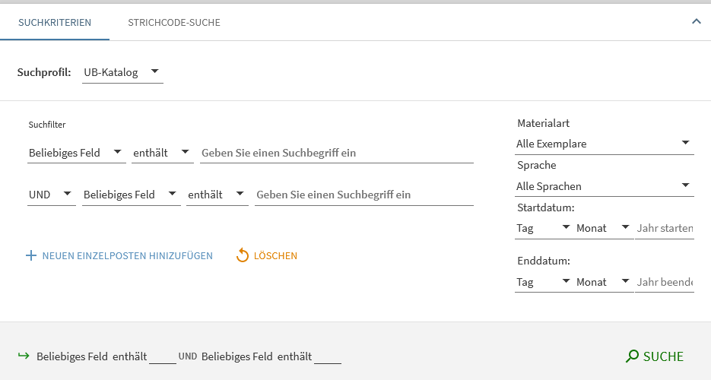
Suchmöglichkeiten
Für die Suche stehen verschiedene Felder zur Verfügung.
Die Einfache Suche durchsucht eine Vielzahl von Feldern (Autor Titel, Schlagwort,…) gleichzeitig und ist der erste Sucheinstieg.
In der erweiterten Suche können Sie mehrere Felder gleichzeitig durchsuchen bzw. die Suche auf ein bestimmtes Feld (z. B. Titel) beschränken.
Weitere Einschränkungen nach Sprache, Erscheinungszeitraum oder Materialart sind ebenfalls möglich.

Slide 6
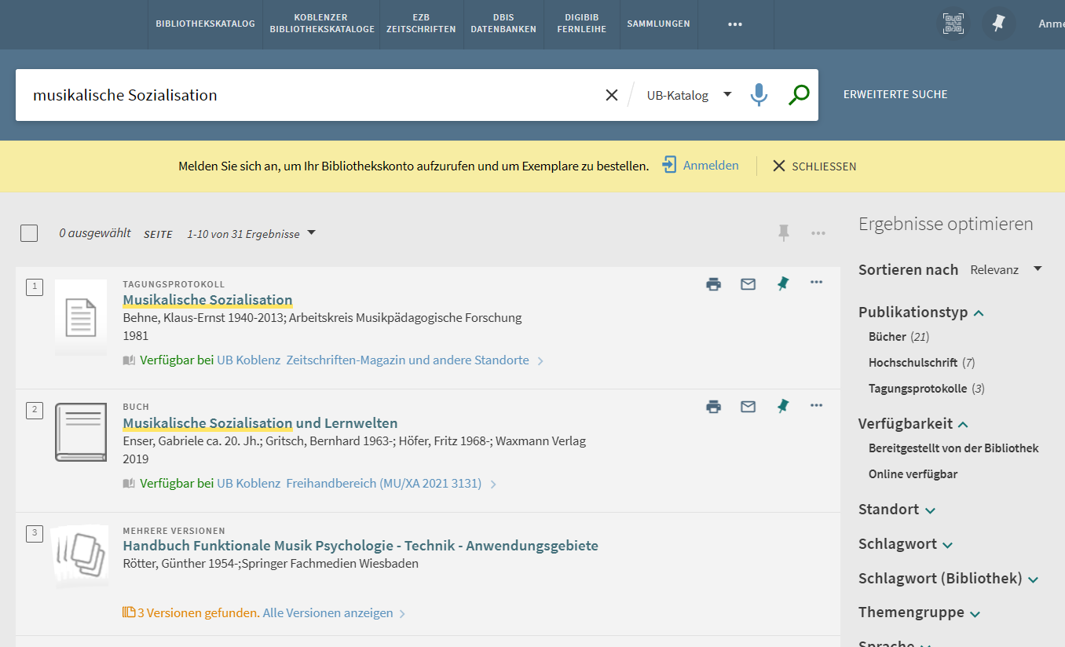
Suchbeispiel

Slide 7
Ergebnisliste
Wenn mehrere Versionen/Ausgaben des selben Titels vorhanden sind, werden diese mit Klick auf das Ergebnis angezeigt.
E-Ressourcen werden mit Online verfügbar gekennzeichnet.
Die Verfügbarkeit wird bereits in der Ergebnisliste angezeigt (grün= verfügbar; grau=entliehen).

Slide 8
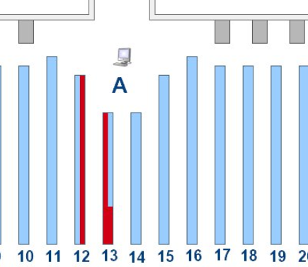
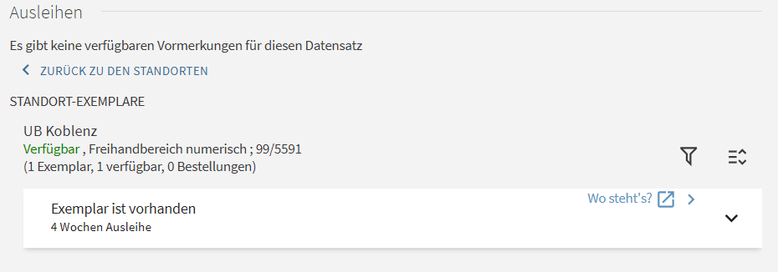
Einzelergebnisse
Ansicht
In der Titelanzeige sehen Sie den Standort und die Signatur des Mediums.
Unter „Wo steht‘s“? finden Sie den Lageplan der Bibliothek und die Regalreihe in der das Buch steht.

Slide 9
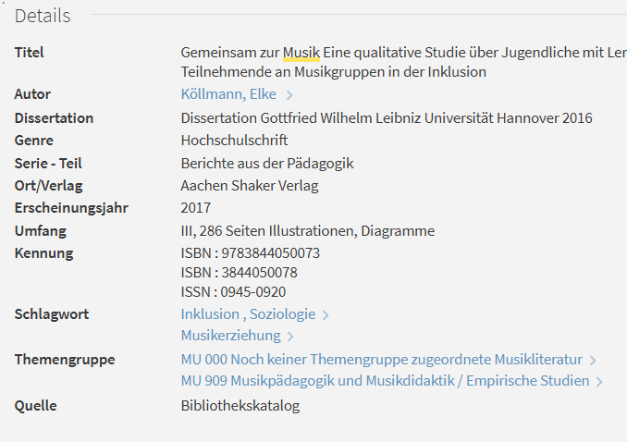
Titeldaten
Genauere Titelangaben (Auflage, ISBN usw.) finden Sie im unteren Teil der Titelanzeige.
Hier bitte auch auf Links achten zu Literatur mit ähnlichen Themen.

Slide 10
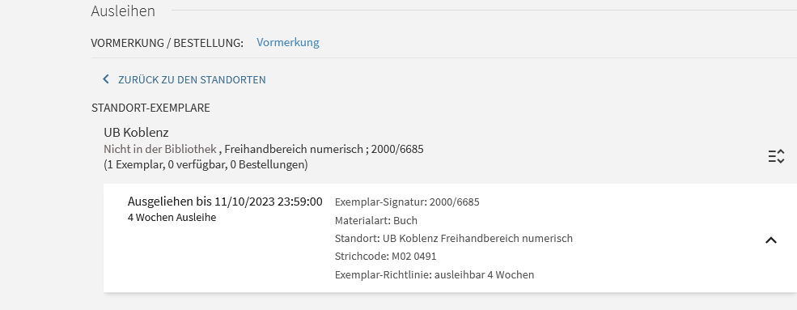
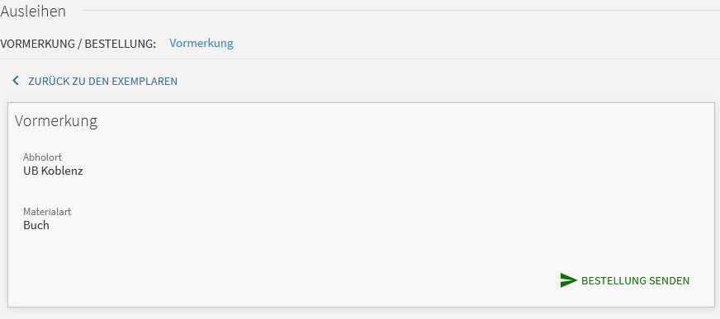
Entliehene Medien
Wenn ein Titel ausgeliehen ist, wird das Fälligkeitsdatum angezeigt und das Medium kann in der Regel nach dem Einloggen im Katalog vorgemerkt werden.
Sie werden per Mail benachrichtigt, sobald das Medium für Sie zur Abholung bereit steht.

Slide 11
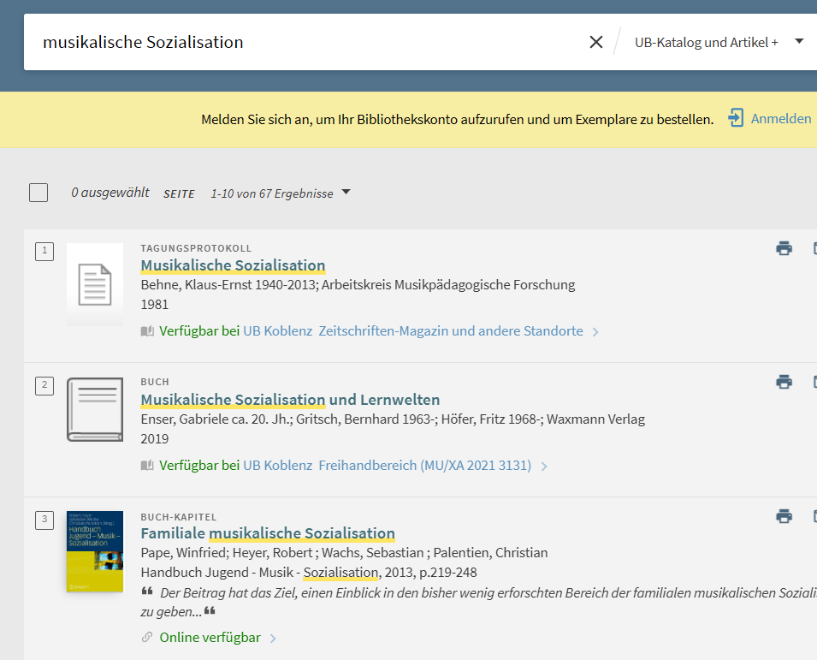
UB-Katalog und Artikel+
Bücher, Artikel, Buchkapitel, Rezensionen uvm. können im
UB-Katalog und Artikel+
gefunden werden
Neben dem normalen UB-Katalog werden diverse Datenbanken durchsucht, was die Treffermenge erhöht.

Slide 12
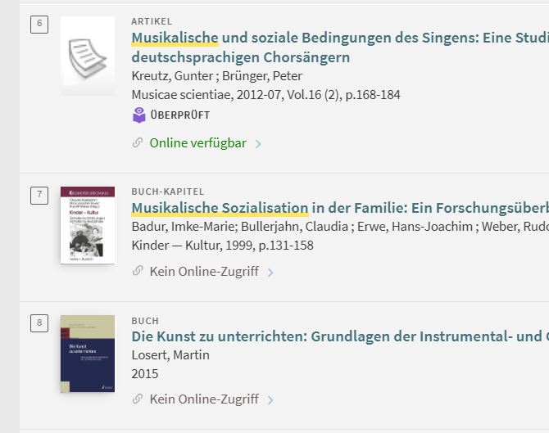
Weitere Treffer
Für eine umfassende Suche haben Sie auch die Möglichkeit sich Treffer anzeigen zu lassen, die nicht von der Bibliothek lizenziert wurden.
Diese können Sie ggf. per Fernleihe bestellen.

Slide 13
Klassifikation in der UB Koblenz
Den ausleihbaren Buchbestand finden Sie im Obergeschoss der Bibliothek (Freihandbereich).
Für die ältere Literatur gilt die Aufstellung im Freihandbereich nach Jahreszahlen
(Anschaffungsjahr, Beispiel 97/1245).
Für die neuere Literatur erfolgt die Aufstellung systematisch nach Fächern.
MU/G 2003 3760
Das Fach wird zusätzlich in Untergruppen unterteilt, die Sie der Systematik auf der Homepage und am Regal entnehmen können.

Slide 14
Rundgang zu den Standorten in der Bibliothek

Slide 15
Zeitschriften, Seminarapparate und AV-Medien

Slide 16
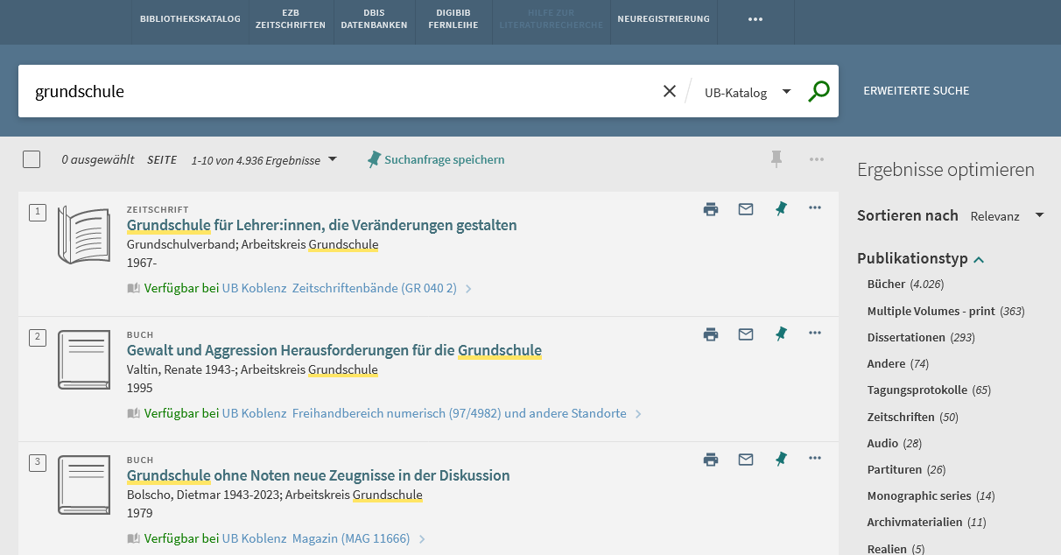
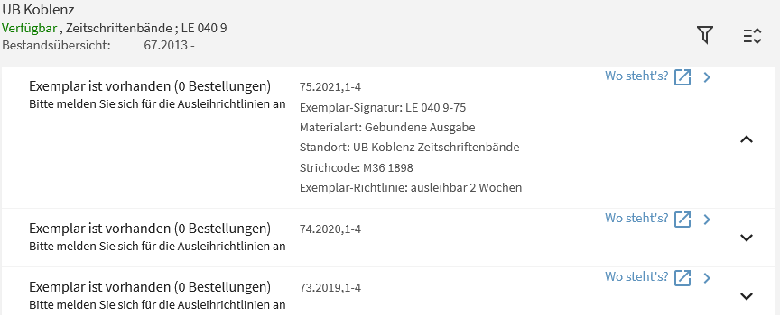
Zeitschriften
Ergebnisse optimieren
Über Ergebnisse optimieren haben Sie unter Publikationstyp die Möglichkeit Ihre Suchergebnisse auf Zeitschriften einzuschränken.
Zeitschriftenhefte und Zeitschriftenbände werden mit separaten Standorten angezeigt.

Slide 17
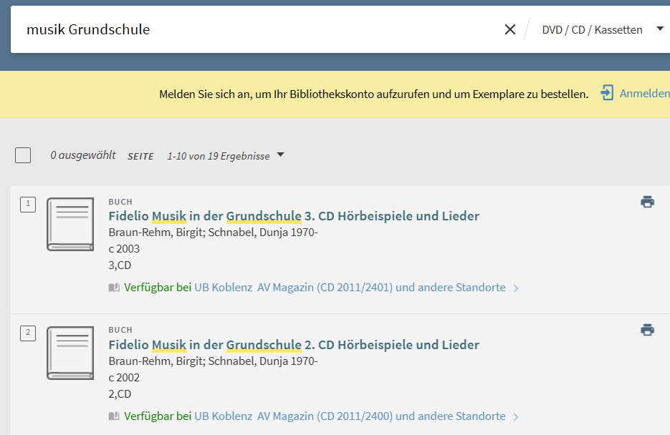
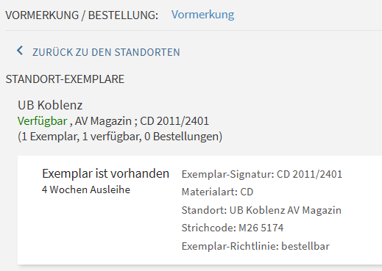
AV-Medien (DVDs, CDs, usw.)
CDs, DVDs und Kassetten können im Katalog separat gesucht werden.
Der Standort AV-Magazin ist ein nicht zugänglicher Bereich.
Die Medien können über den Katalog bestellt und 4 Wochen entliehen werden.
Ausnahmen gelten für DVDs im Seminarapparat.

Slide 18
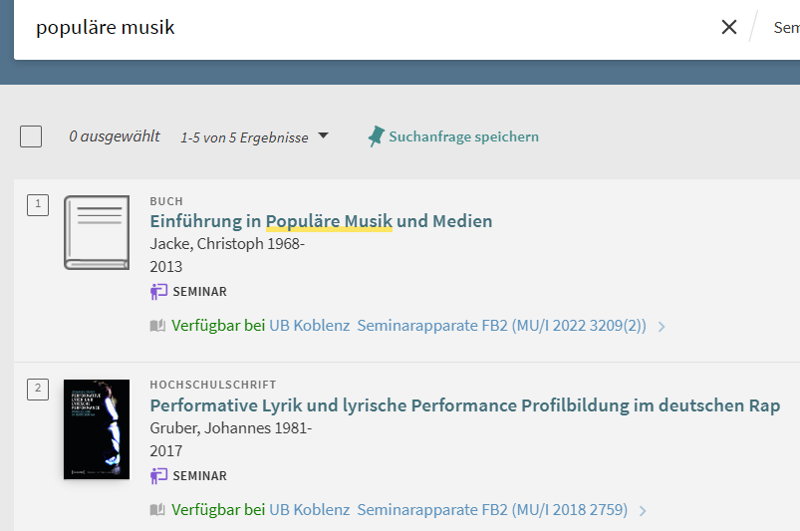
Seminarapparate suchen
Seminarapparats-bücher können direkt über den Katalog gefunden werden.
Es kann sowohl nach einzelnen Titeln, als auch nach dem Namen des Dozenten gesucht werden.

Slide 19
Recherchetipps

Slide 20
Recherchetipps
Verschiedene Schreibweisen
po­ly­fon → po­ly­phon
Synonyme finden
Violine → Geige
Begriffe ins Englische übersetzen
Musikunterricht → music education
Unterbegriffe und Oberbegriffe bilden
Streichinstrument → Violine → Bogen

Slide 21
Beispiel für eine Wortliste zu einem Thema, um die Literatursuche besser zu strukturieren:
Thema | Musikalische Begabung
Kernbegriffe des Themas | Musik | Begabung
Synonyme | Musikalität | Giftedness | Talent
Oberbegriffe | Ästhetische Erziehung | Psychologie
Unterbegriffe | Begabtenförderung | Hochbegabung
verwandte Begriffe | Musikpsychologie

Slide 22
Unterschied Stichwort/ Schlagwort
Stichwort
- kommt im Titel eines Buches/Aufsatzes vor
- werden vom Computer vergeben bzw. übernommen
Schlagwort
- beschreibt den Inhalt eines Buches/Aufsatzes
- werden von Menschen vergeben
Beispiel Buchtitel:
Auf den Flügeln der Musik / Autor: Thorsten Pabst
Stichworte: Flügeln Musik
Schlagworte: Klavierunterricht Erwachsener

Slide 23
Suchbegriffe verknüpfen – Boole‘sche Operatoren
alle Begriffe müssen vorkommen
Musikunterricht AND Grundschule
mind. einer der Begriffe muss vorkommen
Musikunterricht OR Grundschule
dieser Begriff darf nicht vorkommen
Musikunterricht NOT Grundschule

Slide 24
Trunkierung Platzhalter für ein oder mehrere Zeichen Häufige Symbole: *, ?, $
Rechts: Klavier* → Klavierunterricht, Klavierbegleitung …
Links: *musik → Filmmusik, Tanzmusik …
„…“ genaue Wortfolge definieren (Phrasensuche)
„Saturday night fever“
Tippfehelr ???

Slide 25
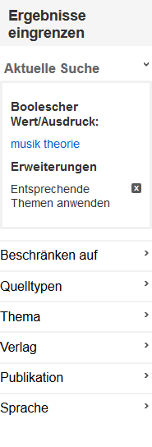
Filter in Datenbanken
Formale und inhaltliche Einschränkungen sind in vielen Datenbanken möglich
Diese Filter sind hilfreich um große Treffermengen überschaubar zu machen und zu verfeinern

Slide 26
Websuche und Datenbanken

Slide 27
Informationsquellen
Publikationsart
Publikationsnachweis
Monografie
Sammelwerk
Dissertation
Lehrbuch
Nachschlagewerk
Zeitschrift
Bibliothekskatalog
Digitale Bibliothek (DigiBib)
Zeitschriftenartikel
Beitrag in einem Sammelwerk
Konferenzbeitrag
Rezension
Datenbanken
(JSTOR, PsycInfo, Eric etc.)

Slide 28
Recherche im öffentlichen Web
Probleme
Große Treffermengen
Invisible (auch academic) Web
Fehlende Qualitätsprüfung
Vorteile
Direkter Zugriff
Große Treffermengen an wissenschaftlicher Literatur (Beiträge aus Fachzeitschriften, Konferenzbeiträge, Dissertationen, Diplomarbeiten …)

Slide 29
Auswahl wissenschaftlicher Suchmaschinen im Internet
Weltweit größte, wissenschaftliche Suchmaschine
Online-Publikationen als Open-Access-Dokumente
http://www.base-search.net/
frei zugängliche wissenschaftliche Literatur (Zeitschriftenartikel, Abschlussarbeiten etc.) und einer Zitierfunktion
Bibliographische Nachweise von Büchern
Digitalisierte Volltexte aus ‚Google books‘
http://scholar.google.de/

Slide 30
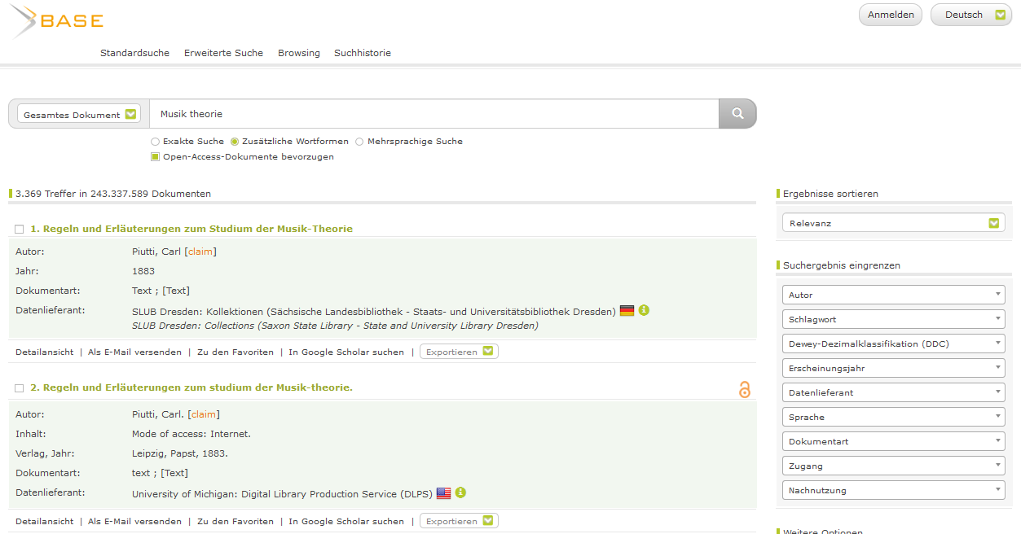
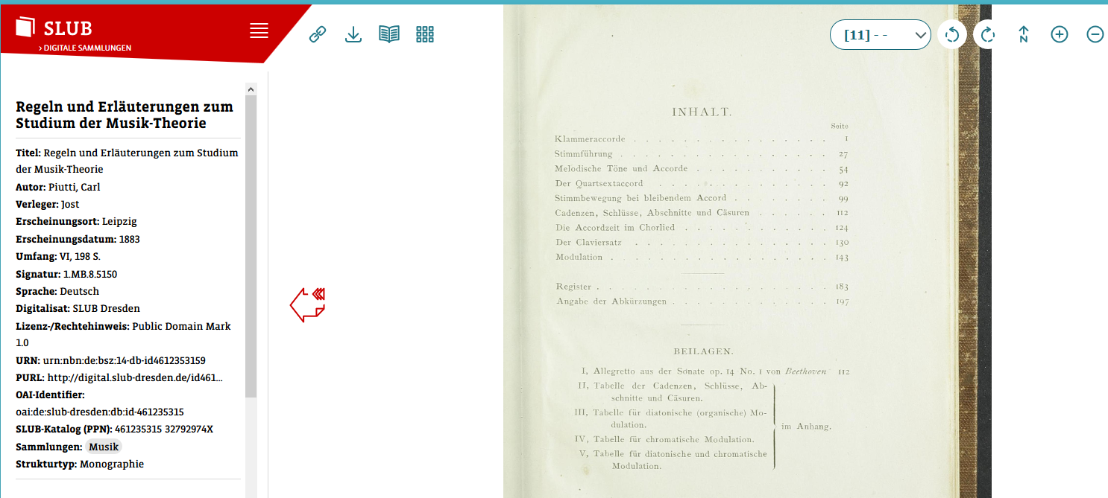
BASE

Slide 31
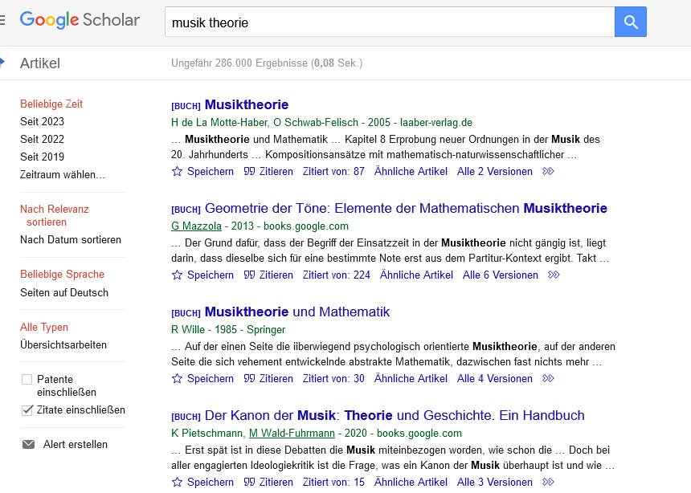
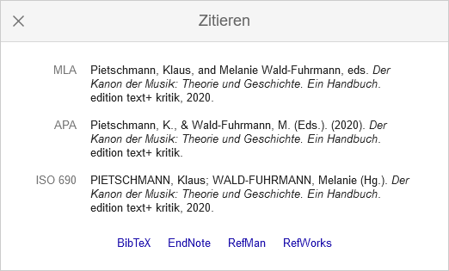
Google Scholar

Slide 32
Datenbanken
…sind Recherchemittel für die thematische Literatursuche
…streben nach Vollständigkeit bei der Verzeichnung eines Faches oder Themas
...sammeln Literatur unabhängig von einer Institution
...sind häufig fachspezifisch
...enthalten oft schwerpunktmäßig Aufsätze
...sind häufig lizenzpflichtig, d.h. nicht frei im Netz

Slide 33
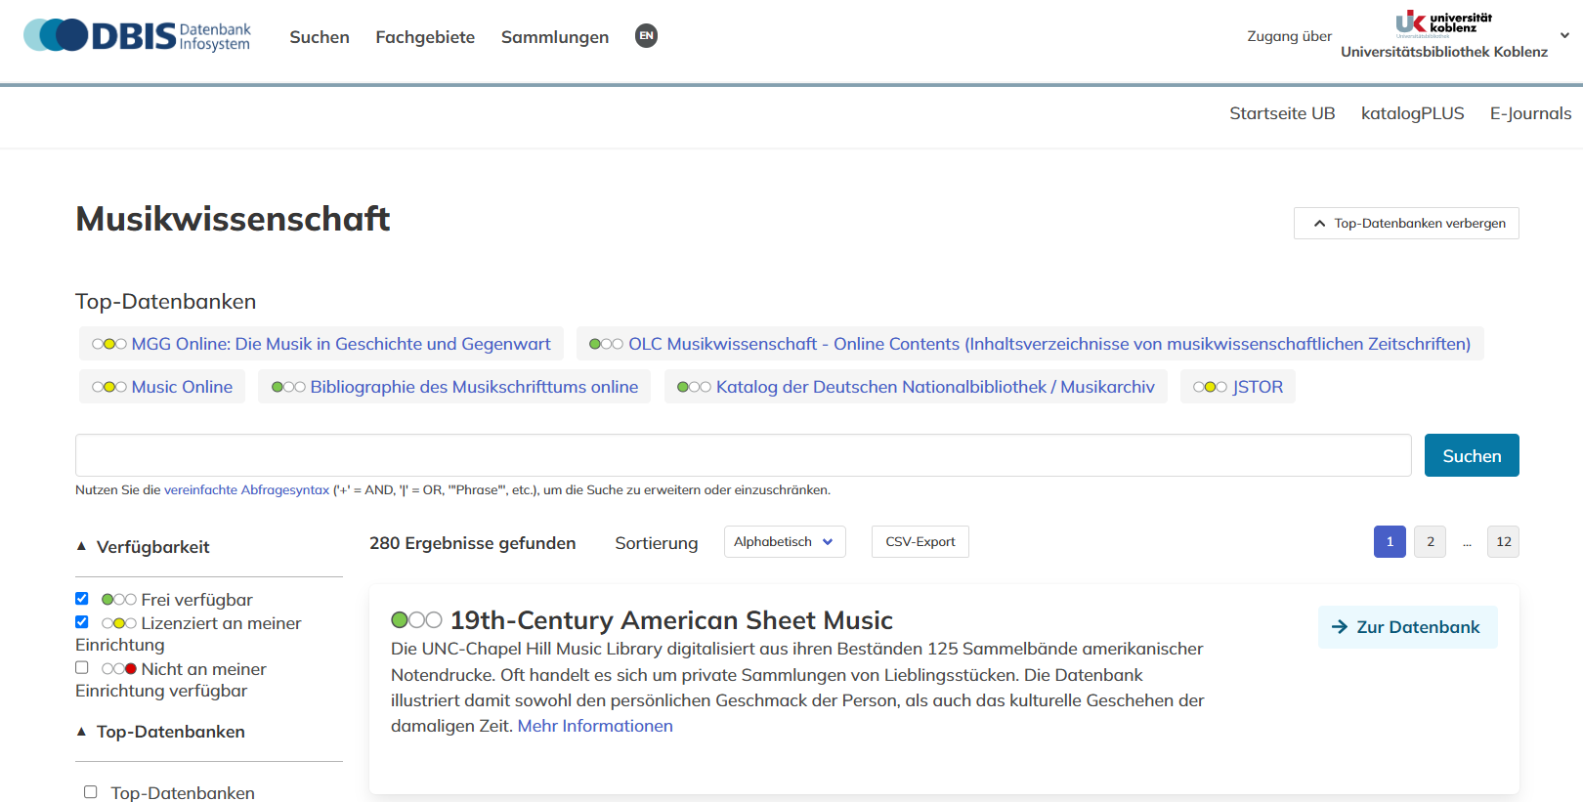
DBIS – Datenbank-Infosystem
Das Datenbank-Infosystem (DBIS) bietet Ihnen einen Überblick zu Datenbanken verschiedener Fachgebiete.
Die Datenbanken können nach Fächern oder alphabetisch sortiert werden
Die Datenbaken enthalten Bücher, Artikel, Berichte, uvm.
Link

Slide 34
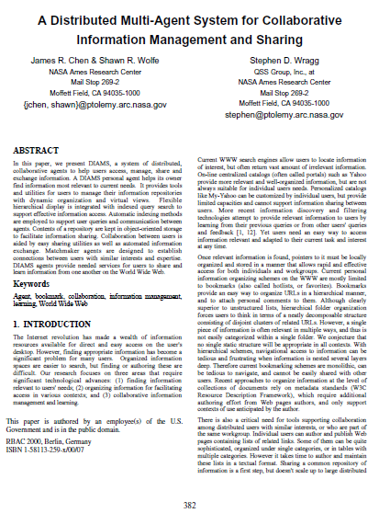
Bibliographische Datenbanken / Fachbibliographie
Enthalten nur die bibliographischen Angaben
Beispiel: Bibliographie des Musikschrifttums online
Volltextdatenbanken
Enthalten bibliographischen Angaben sowie
den kompletten Volltext, meist als PDF
Beispiel: JSTOR

Slide 35
JSTOR
Link
Fachgebiete: Fächerübergreifend
Aufsatzdatenbank :Aufsätze aus Zeitschriften und zeitschriftenartigen Reihen (mit Festschriften, Tagungs- und Kongressberichten) sowie Buchkapitel; fachübergreifend und/oder fachbezogen
Volltextdatenbank: Datenbank jeglicher Art mit direkten Zugriffen auf Volltext
Erfasst sind Zeitschriften von ihrem ersten Jahrgang an bis zu einer so genannten "moving wall" (je nach Titel bis zu 2-5 Jahre vor dem aktuellen Jahrgang). Die jeweils aktuellsten Jahrgänge sind teilweise inzwischen unter JSTORs Current Scholarship Program zugänglich

Slide 36
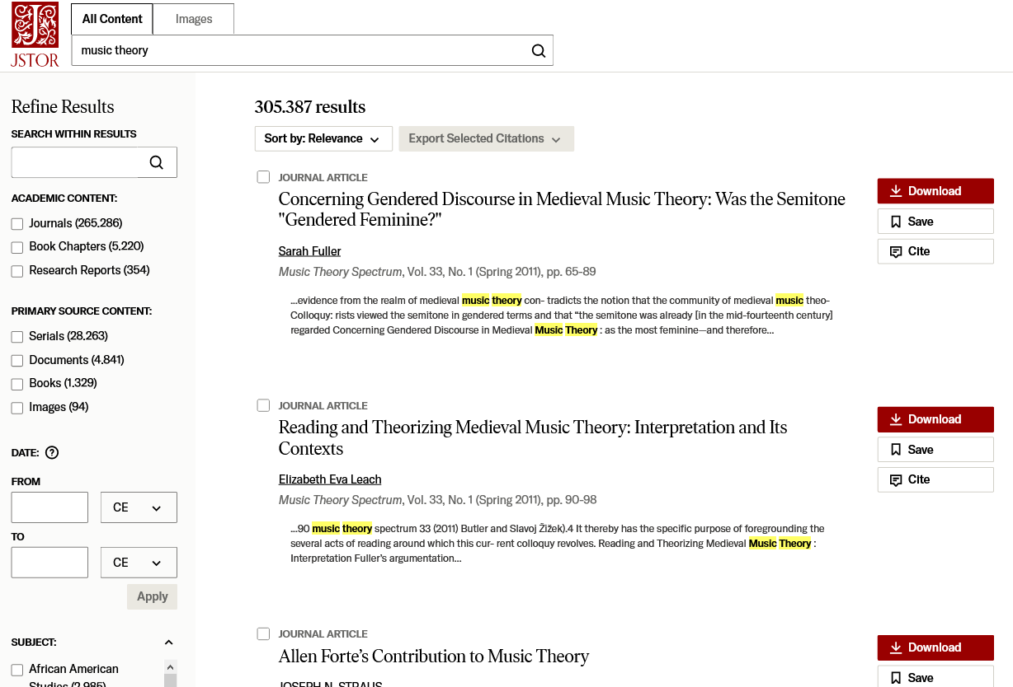
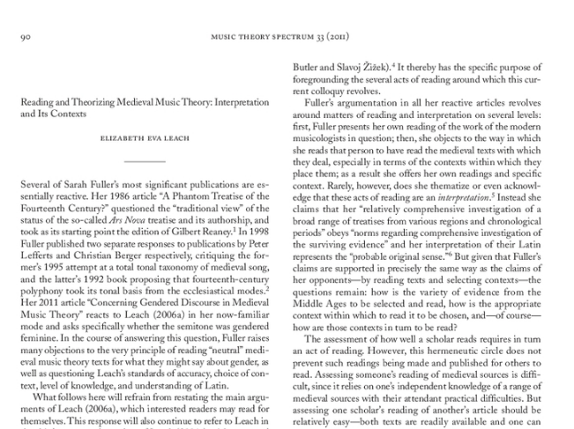

Slide 37
Portal des Fachinformationsdienstes Musikwissenschaft
musiconn.search greift auf 19 Datenquellen zur Musik zurück und bietet umfassende Recherchemöglichkeiten in über 6,5 Millionen erfassten Einzeleinträgen
Portal bietet so u.a. einen Einstieg in die wissenschaftliche Recherche sowie Zugriff auf ein reichhaltiges Angebot an Fachinformationen und Internetressourcen
Seit März 2020 wird die Virtuelle Fachbibliothek Musikwissenschaft (ViFaMusik) von musiconn abgelöst
Musiconn - für vernetzte Musikwissenschaft
Bibliographische Datenbank
Fachinformationsdienst
Notes:
37

Slide 38
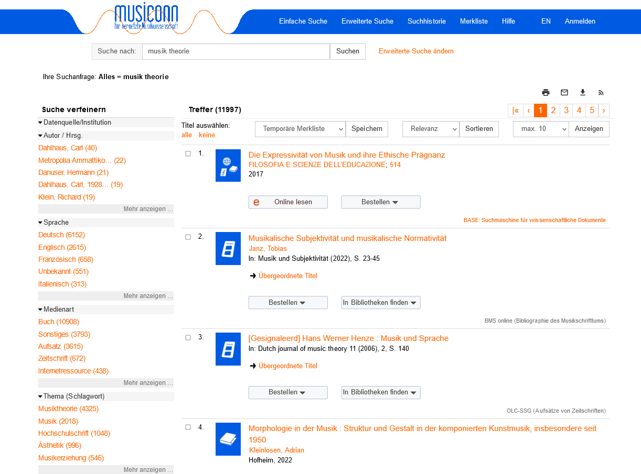
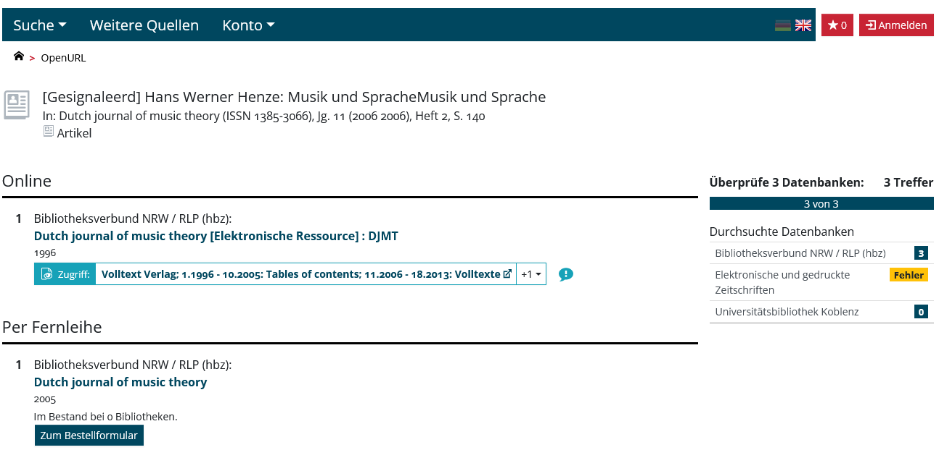
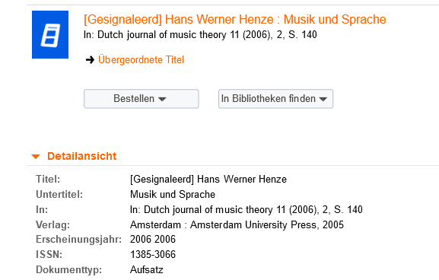
Notes:
38

Slide 39
Fachportal Pädagogik
Das Fachportal Pädagogik ist der zentrale Einstieg in die erziehungswissenschaftliche Fachinformation für Pädagogen aus Forschung und Praxis.
Folgende Bereiche sind in ihm integriert:
Literatur (FIS Bildung, peDOCS, ProHABil, Fach­infor­mations­dienst)
Forschungsdaten
Forschungsinformation (Projekte, Statistiken, Einrichtungen, Verbände)
Suchportal mit Bibliographischen
und
Volltextdatenbanken
Notes:
39

Slide 40
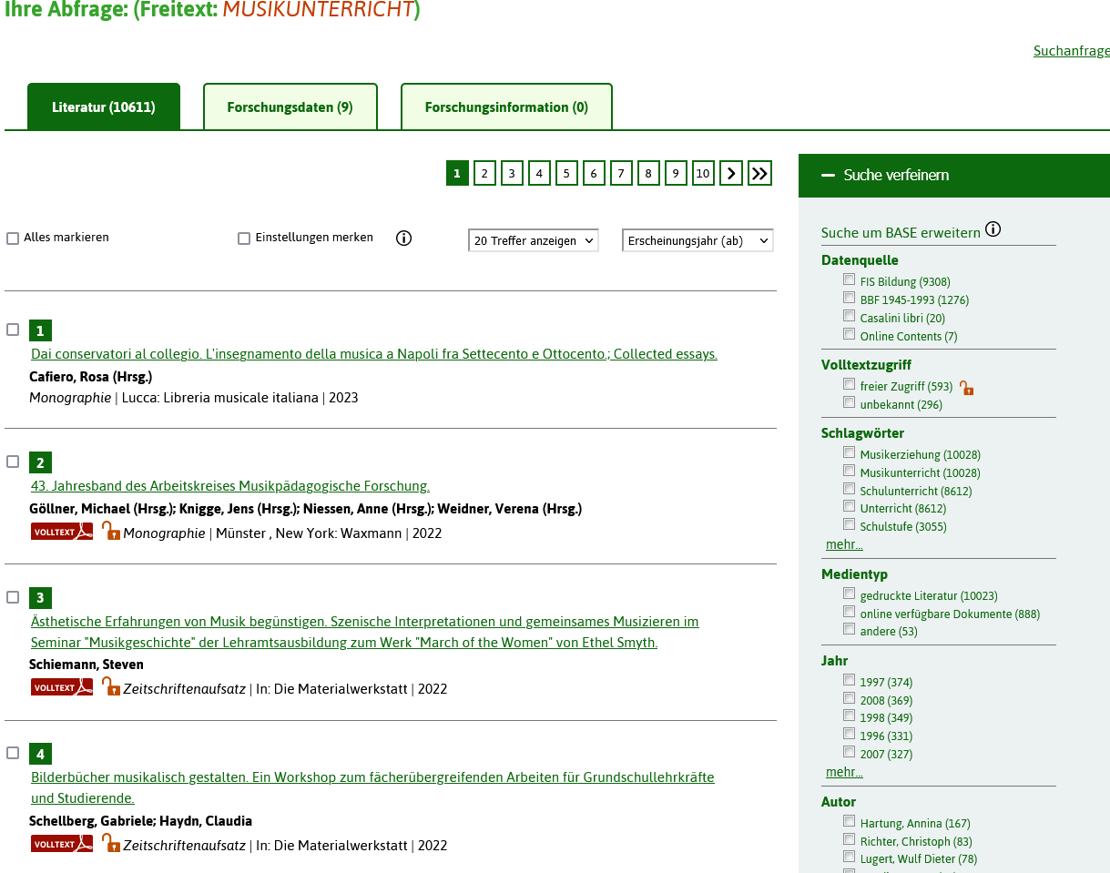
Fachportal Pädagogik - Metasuche
Notes:
40

Slide 41
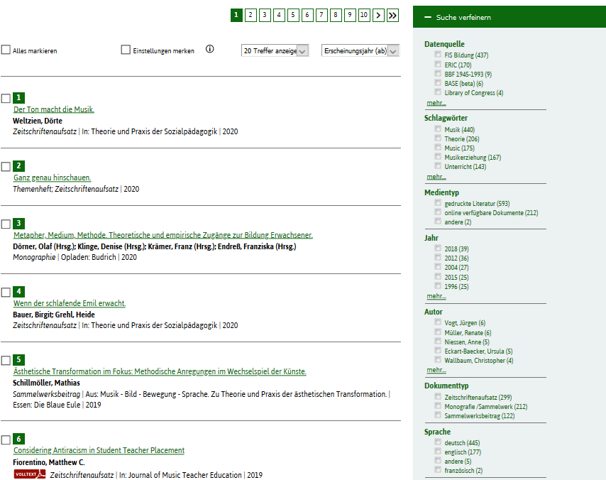
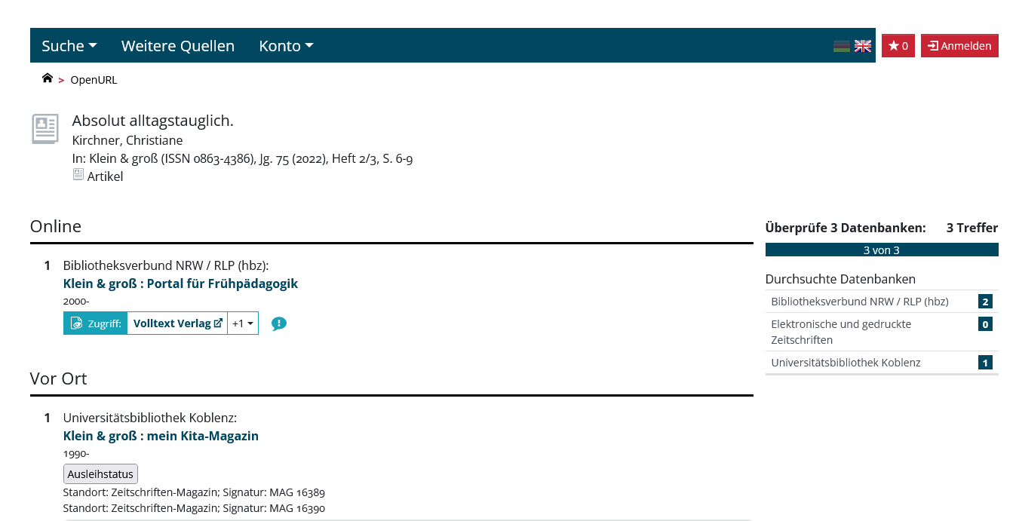
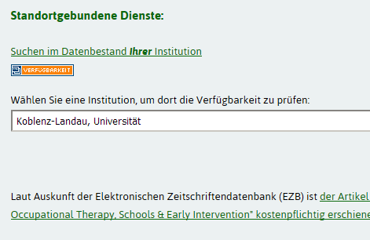
Fachportal Pädagogik
Volltexte zum Teil vorhanden
Verfügbarkeit in der eigenen Bibliothek
Notes:
41

Slide 42
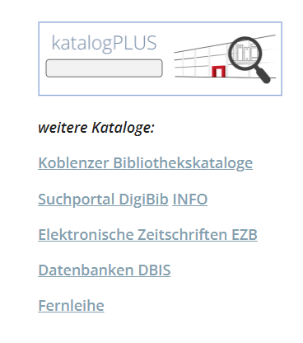
E-Journals
Neben gedruckten Zeitschriften hat die Bibliothek auch viele Online-Zeitschriften, auch E-Journals genannt, lizenziert
Eine Übersicht über die Online- Zeitschriften finden Sie in der EZB,
der Elektronischen
Zeitschriftendatenbank
Den Direktlink finden Sie ebenfalls auf unserer Homepage.

Slide 43
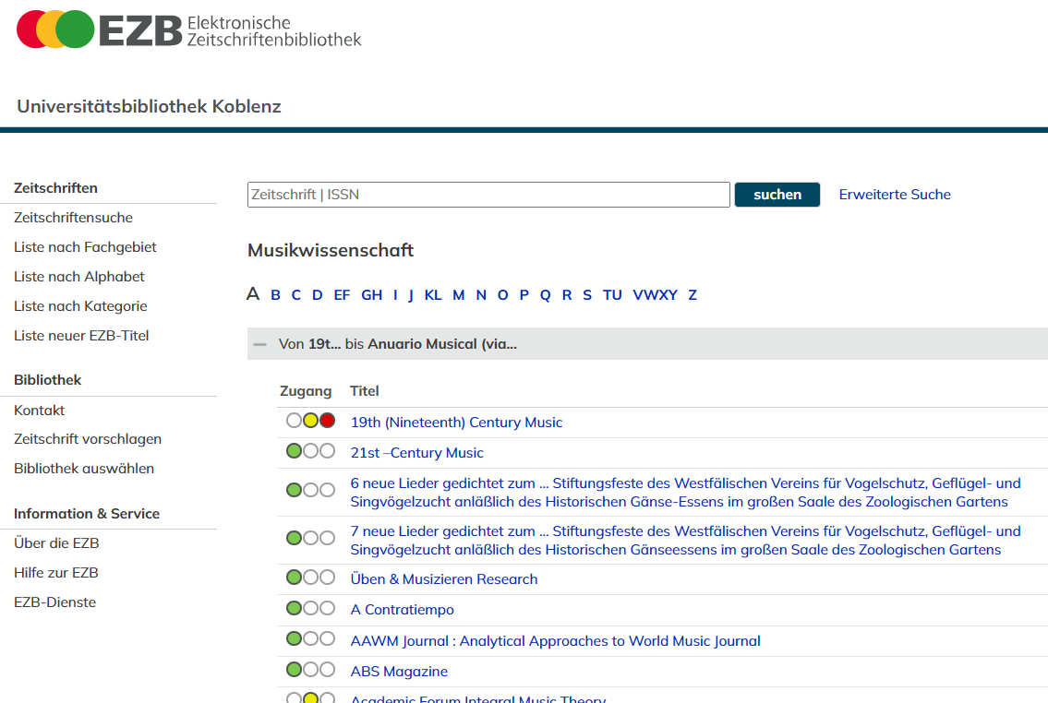
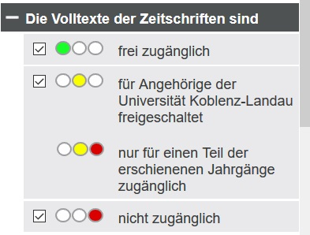
Die Zeitschriften werden in der EZB nach Fächern geordnet angeboten
Sie finden in der EZB keine Zeitschriftenartikel
Um Zugriff auf lizenzierte Zeitschriften zu erhalten nutzen Sie bitte eine der drei bekannten Zugriffsmethoden auf E-Ressourcen
Zugriffsmöglichkeiten auf Volltextartikel erkennen Sie an der Ampelschaltung

Slide 44
Literaturverwaltung
Citavi, Zotero und Co.

Slide 45
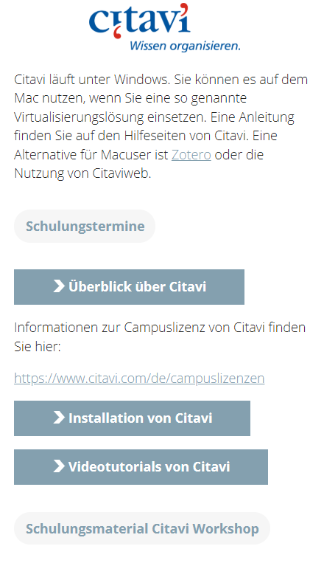
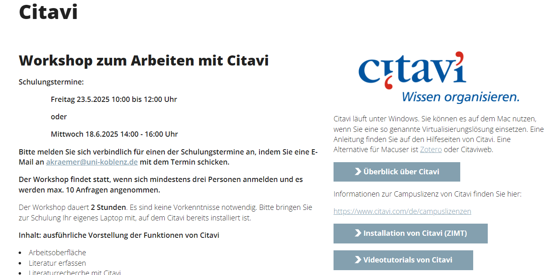
Schulungsangebot
zu Citavi

Slide 46
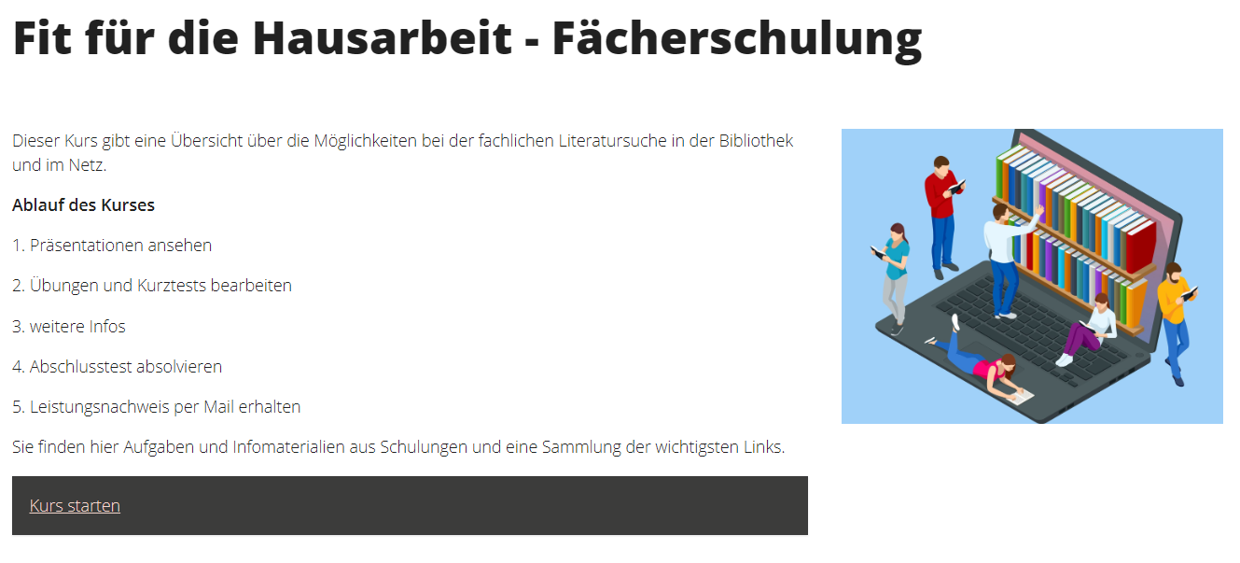
Onlineschulungsmaterial
OLAT Kurs

Slide 47
Auskunft bibliothek@uni-koblenz.de
Bei Fragen oder Problemen können Sie sich an das Personal der Infotheke wenden.
Wir helfen Ihnen gerne weiter !

